Slide 1
Состязательные атаки на нейронные сети
Итоговая работа по курсу «Deep Learning»
Илья Карпов
Группа DSU-5
Notes:
Титульный слайд

Slide 2
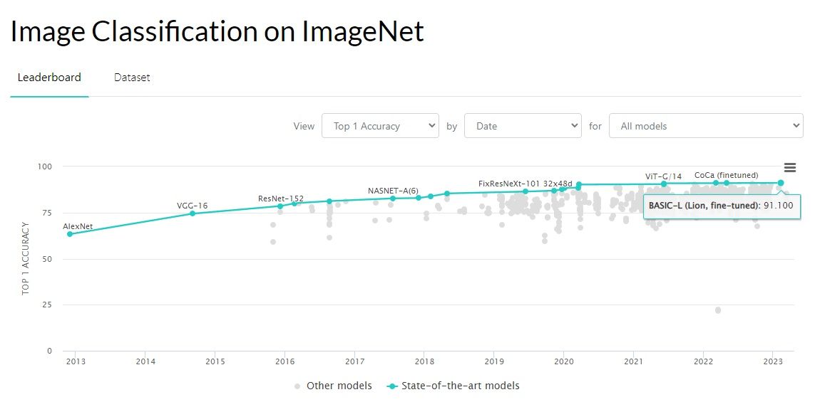

Slide 3
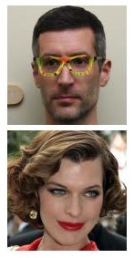
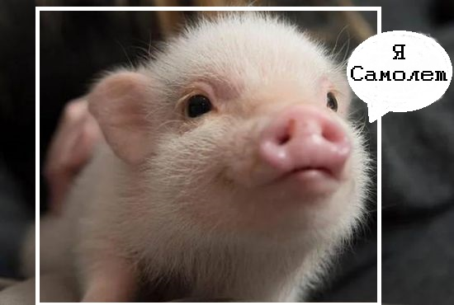
?
С точностью в 99% утверждаю, что это самолет!
А этот мужчина, никто иной, как Мила Йовович, точность
конечно поменьше, но внушительные 87,87%

Slide 4
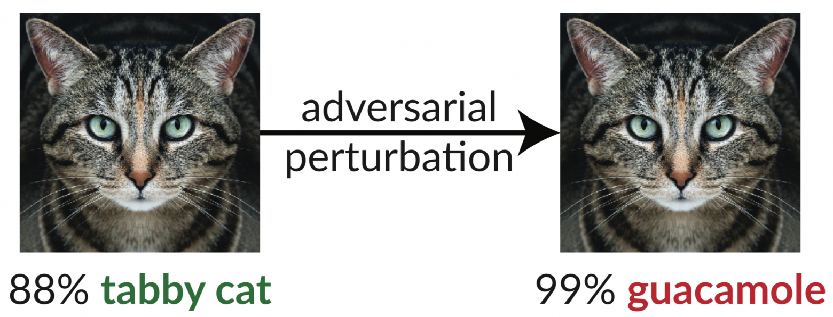
Почему нейросети так ошибаются?
1
Notes:
Каждую подтему начинаем со слайда-разделителя.

Slide 5
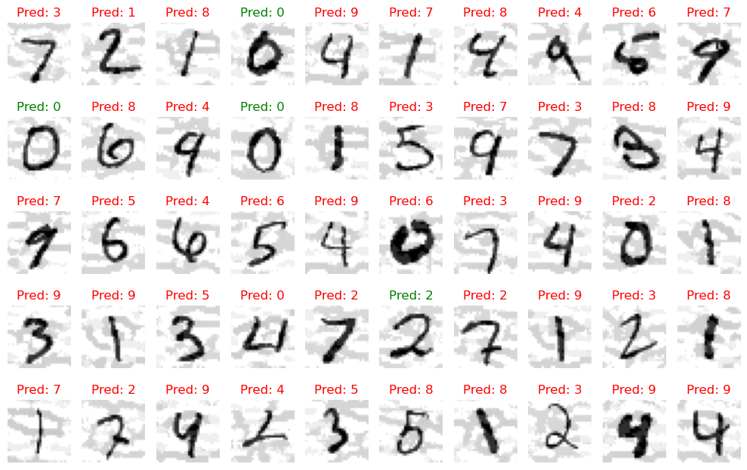
Состязательный пример - это образец входных данных, который был очень незначительно изменен таким образом, чтобы классификатор машинного обучения неправильно классифицировал его. Во многих случаях эти изменения могут быть настолько незаметными, что наблюдатель-человек вообще не замечает изменения, но классификатор все равно допускает ошибку.
Чем выше размерность пространства входного изображения, тем легче создавать состязательные примеры, неотличимые от чистых изображений человеческим глазом.
На данный момент вышло более 6 тысяч статей посвященных атакам, защитам и вопросам устойчивости нейронных сетей.

Slide 6
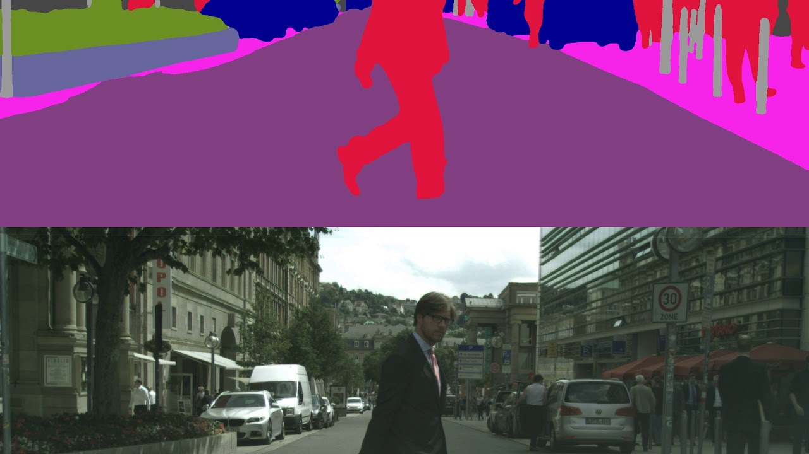

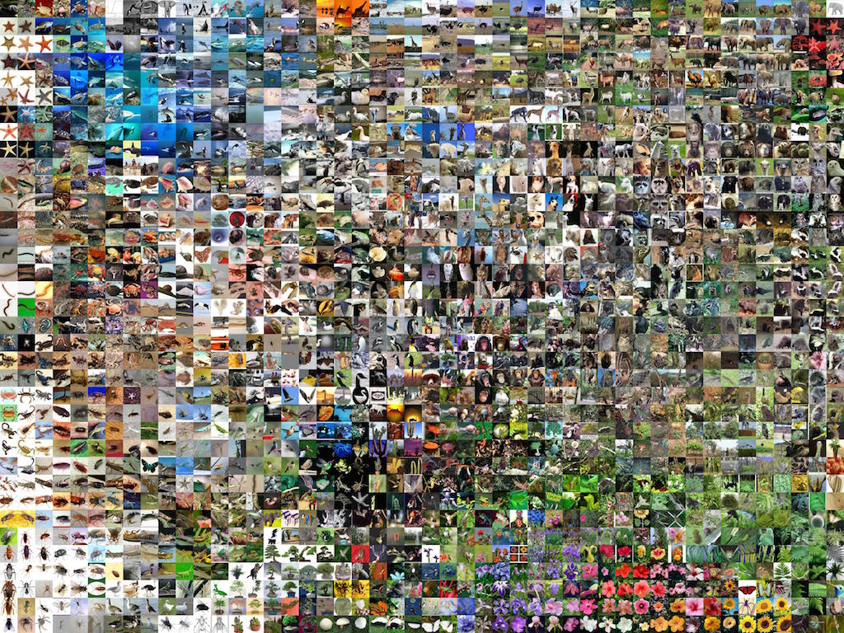
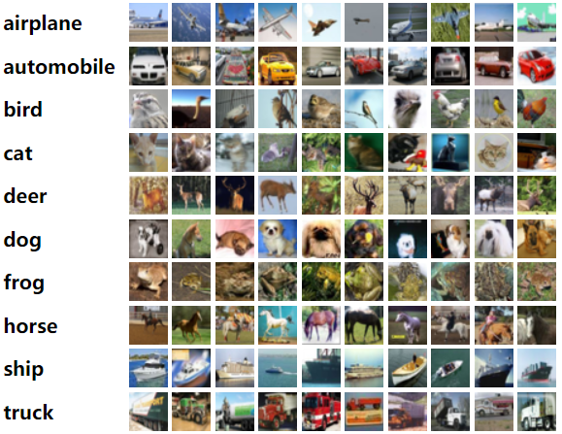
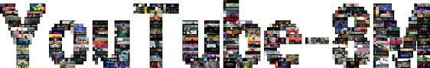
Анализ данных
2
Notes:
Каждую подтему начинаем со слайда-разделителя.

Slide 7
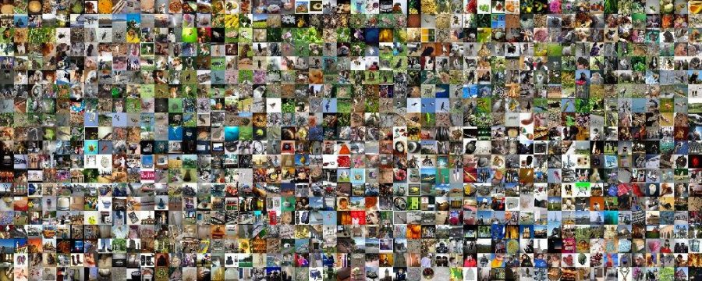
Анализ данных
Наиболее популярными наборами данных изображений в компьютерном зрении являются:
CIFAR-10 и CIFAR-100;
CALTECH-101 и 256;
MNIST;
ImageNet;
Pascal VOC;
MS COCO;
Sports-1M;
YouTube-8M.
И все они, доступны для скачивания без каких-либо проблем.

Slide 8
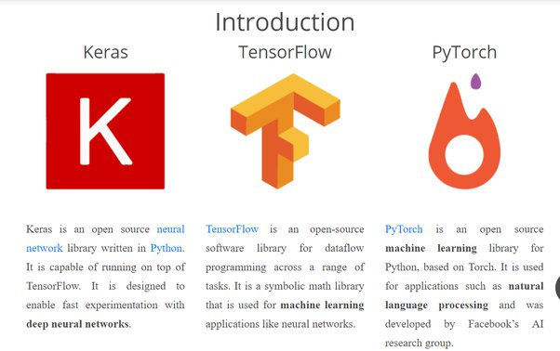
В pytorch доступны следующие модели классификации с предварительно обученными весами
или без них:
AlexNet
ConvNeXt
DenseNet
EfficientNet
EfficientNetV2
GoogLeNet
Inception V3
MaxVit
MNASNet
MobileNet V2
MobileNet V3
RegNet
ResNet
ResNeXt
ShuffleNet V2
SqueezeNet
SwinTransformer
VGG
VisionTransformer
Wide ResNet

Slide 9
Классификации состязательных атак
3
Notes:
Каждую подтему начинаем со слайда-разделителя.

Slide 10
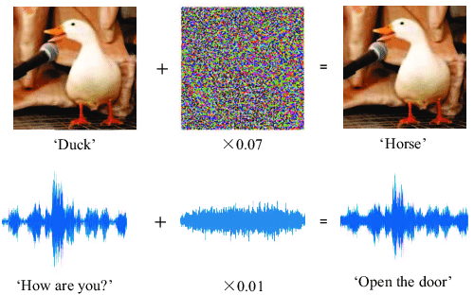
Классификации состязательных атак
Классификация атаки по типу цели:
Атаки на изображения
Атаки на временные ряды
Атаки на агента в задачах обучения подкреплением
Атаки на аудио
Атаки на обработку естественного языка

Slide 11
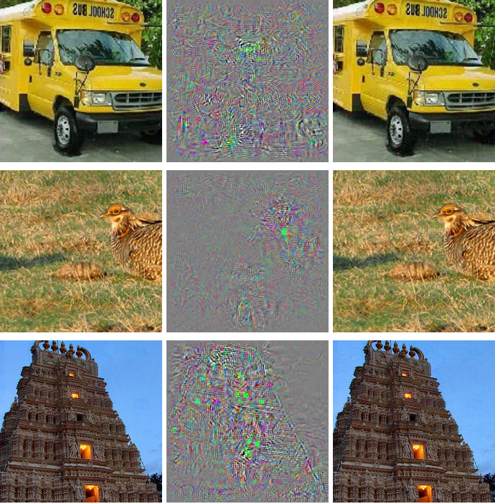
Классификации состязательных атак
Классификация атаки по типу применения:
Состязательные атаки (evasion)
Атаки отравлением (poisoning)
Атаки извлечением
Атаки инверсией
Также можно классифицировать атаки по различным свойствам результата. Среди них можно выделить 4 аспекта:
Цель злоумышленника,
Универсальности атаки,
Норме вносимого возмущения,
Оптимальность/ограниченность вносимого возмущения.
Пример целевой атаки.
Все, что справа распознается нейросетью как устрица.

Slide 12
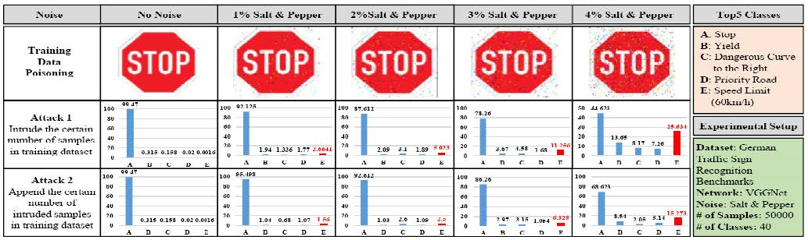
Классификации состязательных атак
Классификация по знаниям о модели:
1. Атаки в режиме белого ящика (white-box attacks).
Известна значительная информация о внутреннем устройстве модели. Чаще всего предполагается знание архитектуры модели и значения всех ее параметров
2. Атаки в режиме черного ящика (black-box attacks).
Детального знания об архитектуре и параметрах модели не предполагается. Однако предполагается взаимодействие с моделью и возможность наблюдать ее выход в зависимости от посылаемого ей входа.
Black-box Salt&Pepper attack

Slide 13
Существующие методы защиты от состязательных атак.
4

Slide 14
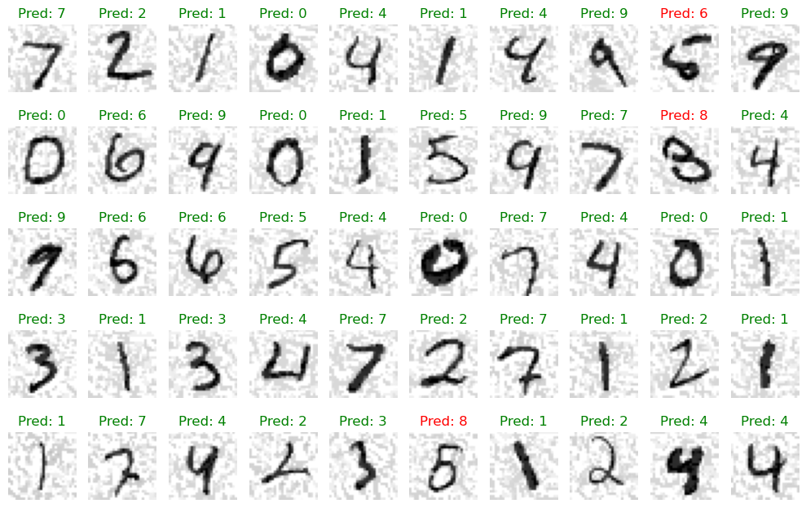
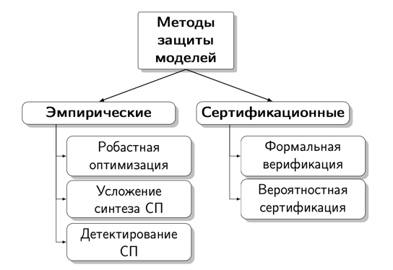
На данный момент, все методы можно разделить на эмпирические и сертификационные.

Slide 15
Методика реализации
5

Slide 16
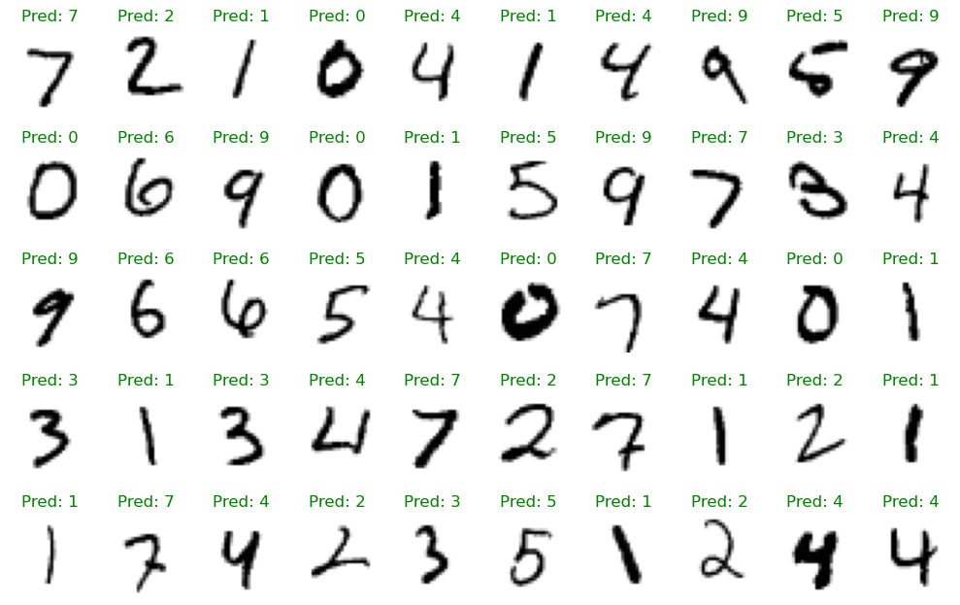
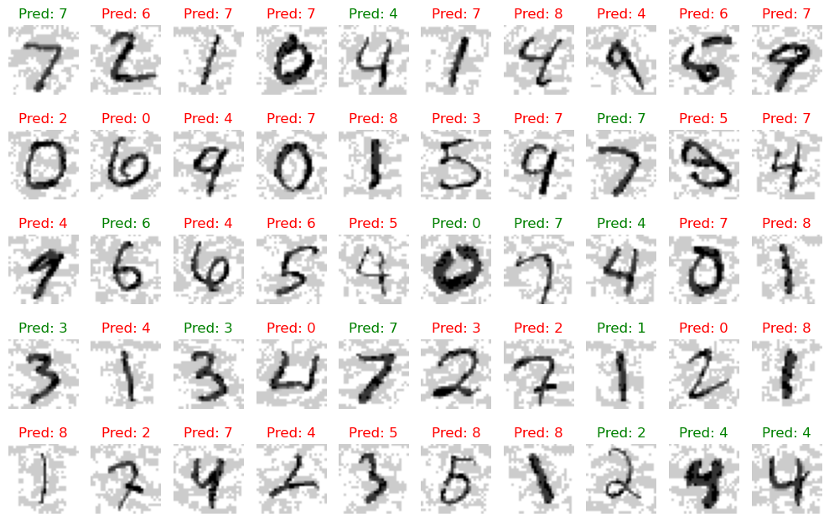
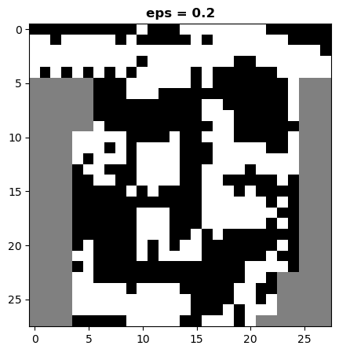
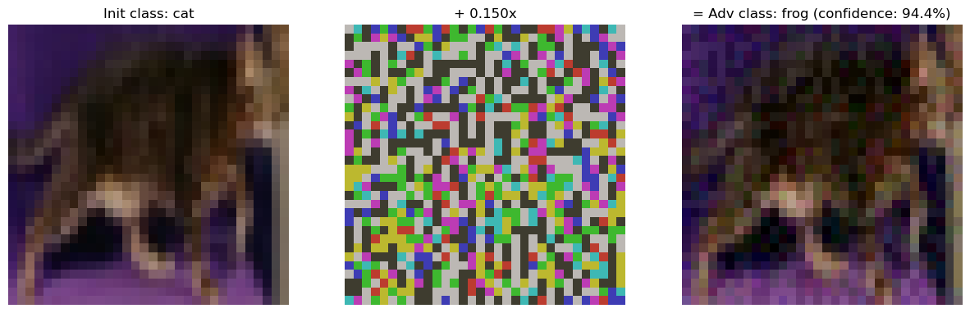
Fast Gradient Signed Method (FSGM) – white-box attack. Его суть заключается в том, чтобы сделать небольшой шаг в сторону знака градиента ошибки атакуемой модели, так, чтобы норма разности исходного и атакуемого изображений была ниже определенного порога ϵ.
Примененный шум
Точность верной классификации 98%
Точность 30% после состязательной атаки
FGSM атака на датасете CIFAR10.

Slide 17
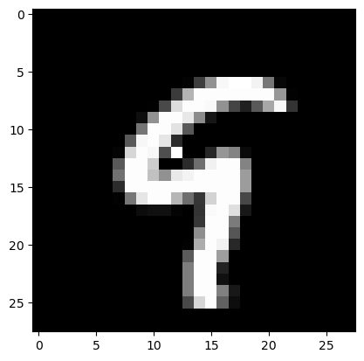
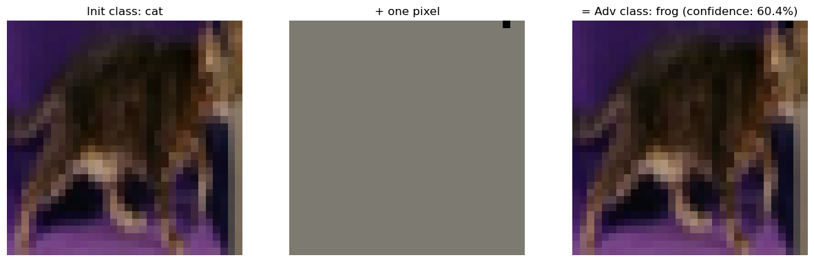
One pixel attack – blackbox attack. Метод генерации однопиксельных состязательных возмущений, основанный на дифференциальной эволюции.
One pixel атака. 9 распознается как 5.
One pixel атака на датасете CIFAR10.

Slide 18
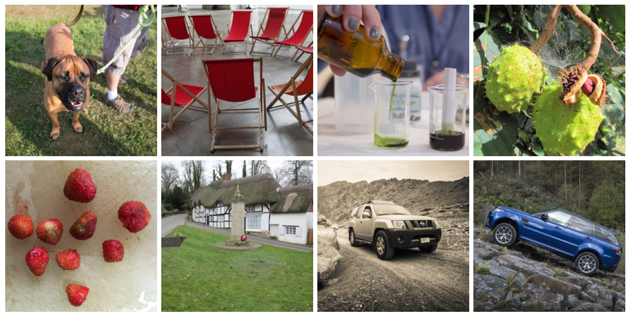

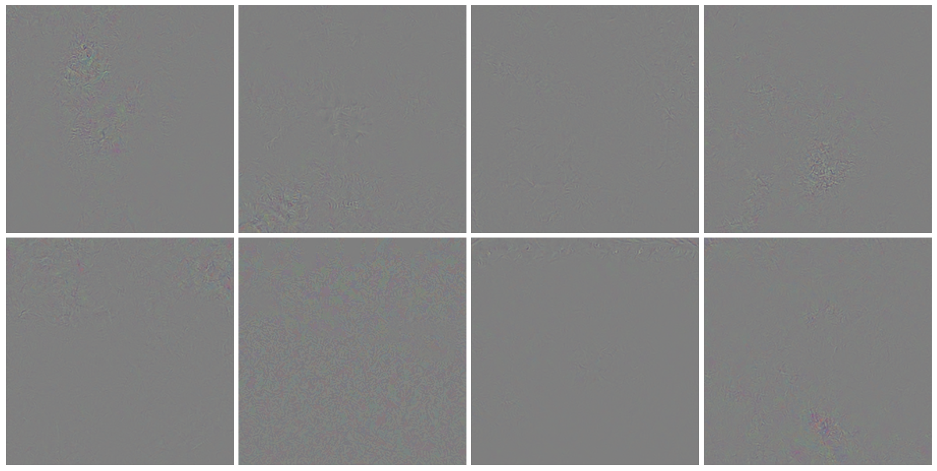
Foolbox и ART-IBM - Python библиотеки позволяющие работать с Adversarial примерами.
Изображения сверху на глаз выглядят идентично, однако классифицируются совершенно по разному, благодаря наложенному шуму, на картинке внизу.

Slide 19
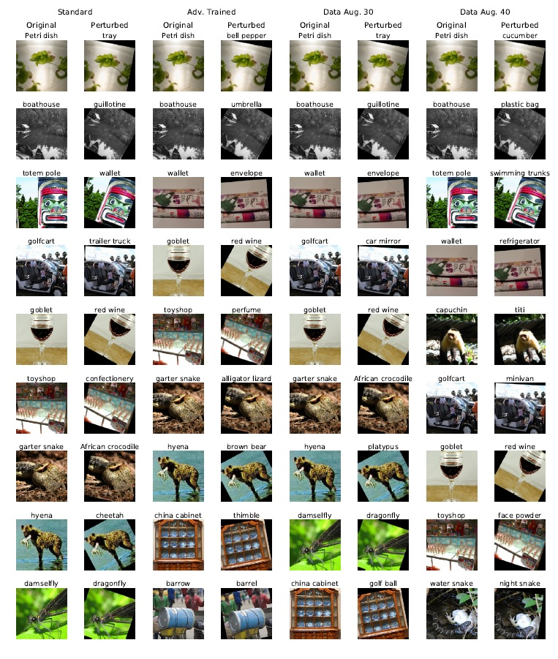
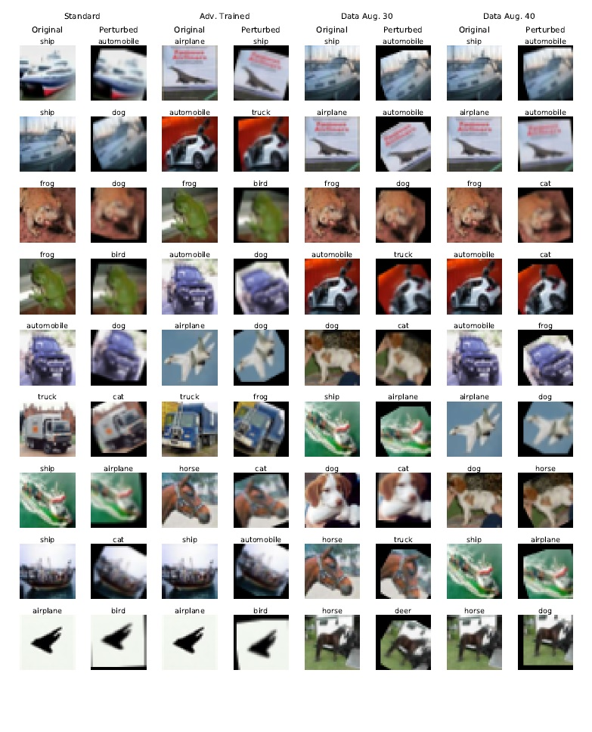
Также можно создать состязательные примеры поворотом изображения, обрезанием некоторых пикселей, без какого-либо шума.

Slide 20
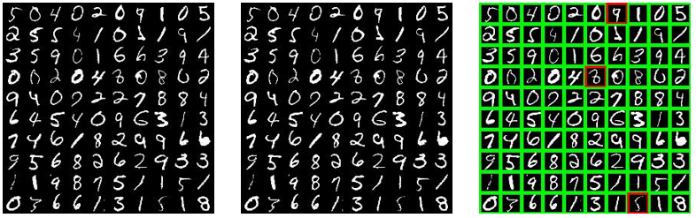
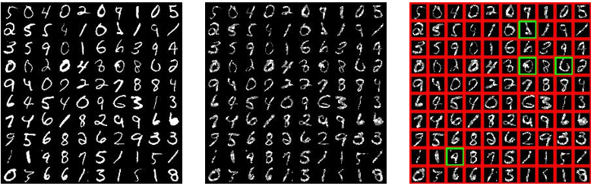
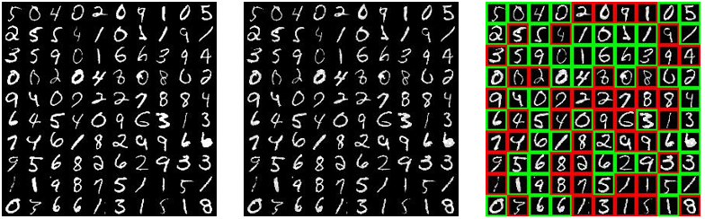
Итоги обучения
6

Slide 21
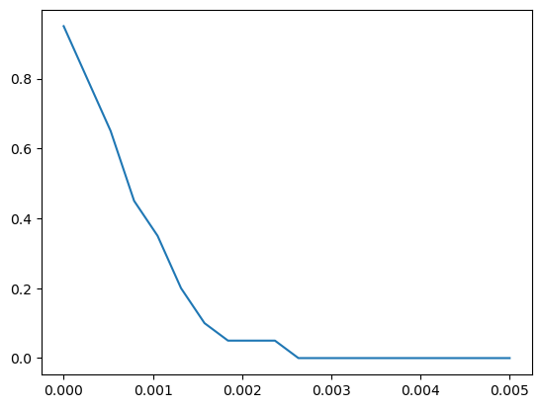
Атаки, исследованные во время эксперимента:
• FSGM;
• One pixel attack;
• PGD;
• Deep Fool;
• C&W;
• Basic Iterative Attack;
• Additive Uniform Noise Attack.
ϵ Attack | 0.0 | 0.0005 | 0.001 | 0.002 | 0.003 | 0.005 | 0.01 | 0.1 | 0.5 | 1
FGSM | 94 | 81 | 44 | 25 | 6 | 0 | 0 | 0 | 0 | 0
PGD | 94 | 81 | 38 | 6 | 0 | 0 | 0 | 0 | 0 | 0
Basic Iterative | 94 | 69 | 38 | 6 | 0 | 0 | 0 | 0 | 0 | 0
Additive Uniform Noise | 94 | 94 | 94 | 94 | 94 | 94 | 94 | 81 | 12 | 0
DeepFool | 94 | 75 | 31 | 6 | 0 | 0 | 0 | 0 | 0 | 0
Был воспроизведен один из методов защиты от атаки – повторное обучение модели после добавления атакованных изображений в обучающую выборку. Точность такого подхода составила порядка 93%.

Slide 22
Выводы
7
Notes:
Каждую подтему начинаем со слайда-разделителя.

Slide 23
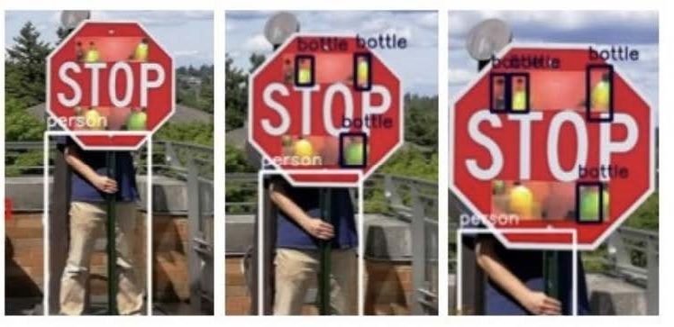
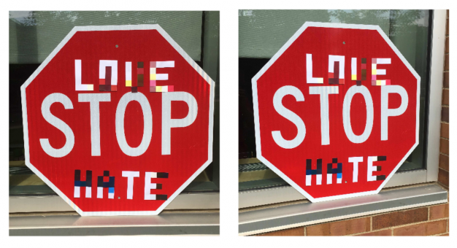
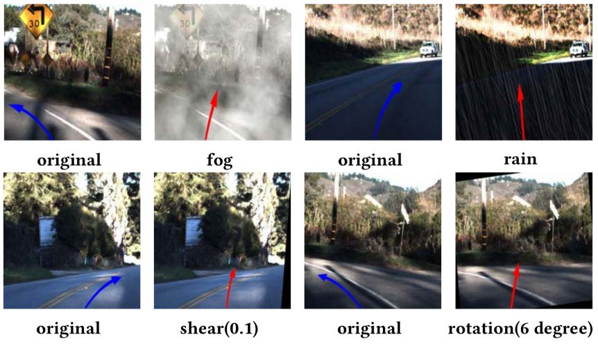
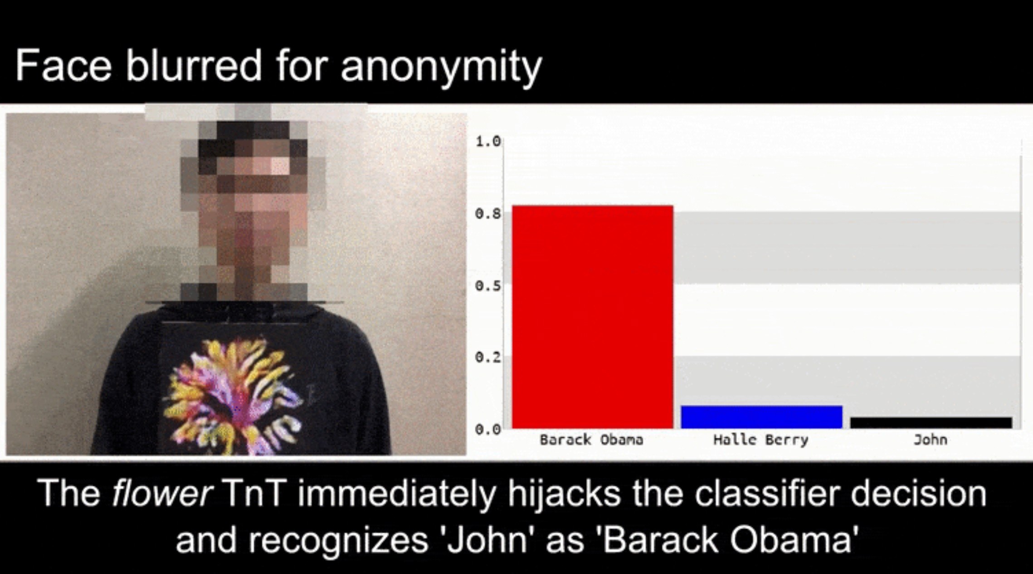
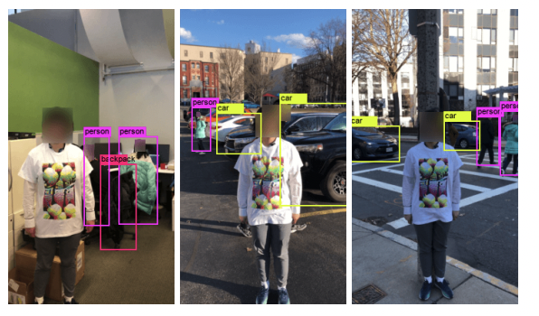
Надежность является одной из ключевых проблем нейронных сетей. Человеческое восприятие и когнитивные способности устойчивы к широкому спектру неприятных возмущений в реальном мире. Однако состязательные примеры показывают, что глубокие нейронные сети в настоящее время далеки от достижения того же уровня надежности

Slide 24
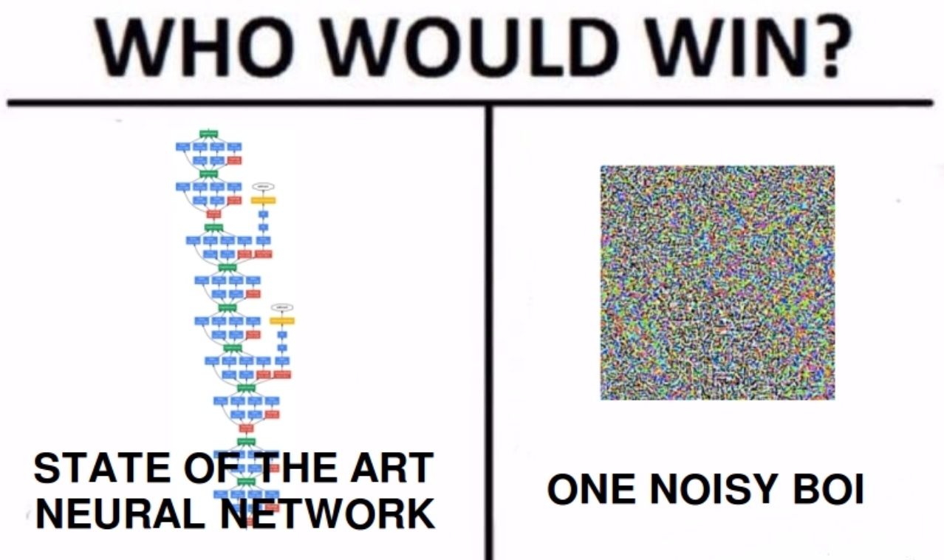

Slide 25
Спасибо за внимание!

